Slide 1
Fyzika XII.
Přípravný kurz
Jan Zeman
jan.zeman@lf1.cuni.cz

Slide 2
Co nás dneska čeká
Optické zobrazení, optické přístroje, vlnové vlastnosti světla.
Základní vlastnosti světla, zobrazení optickými soustavami

Slide 3
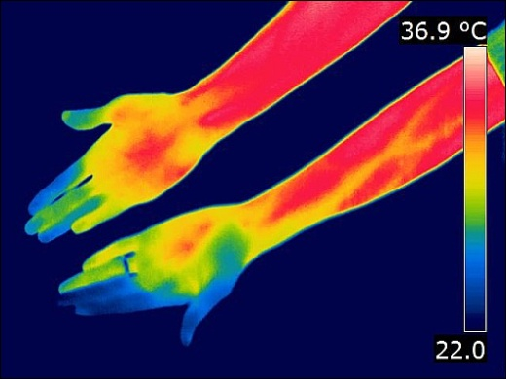
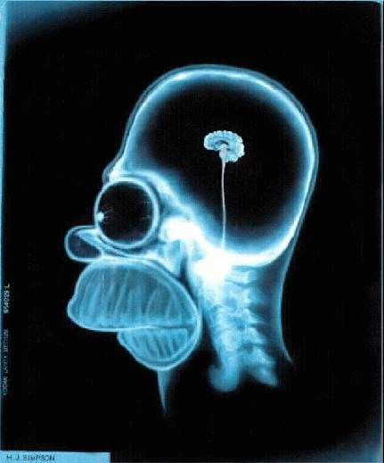
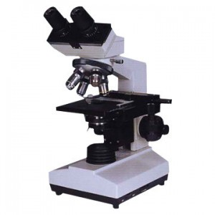
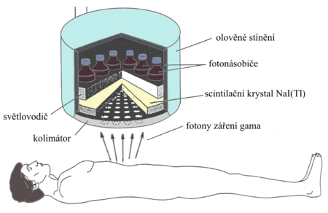
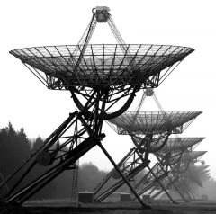
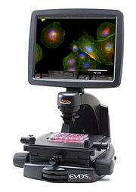
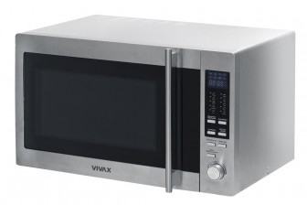
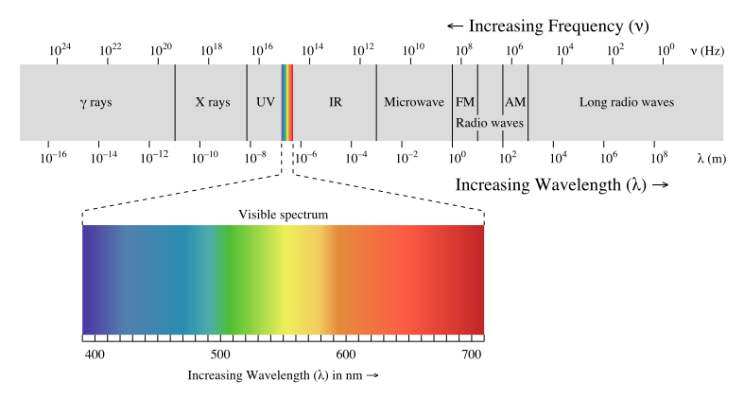
Elektromagnetické záření
Záření, které přenáší jak energii, tak hmotu
  Platí pro něj všechny vlastnosti a zákonitosti jako pro vlnění
  Proud fotonů – přenos hmoty

Slide 4
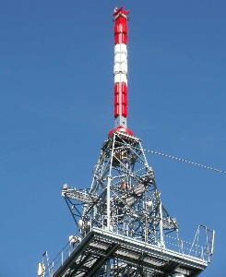
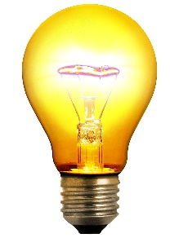
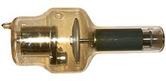
Vznik elektromagnetického záření
Vzniká všude tam, kde se pohybuje náboj s nenulovým zrychlením, tzn. kde teče nekonstantní proud
  Střídavý proud
  Zpomalování nabité částice
Příklad vzniku elmag. vlnění:
  Anténa
    stř. proud
  Žárovka – zahřátí vysokého odporu (wolfram)
    emitace záření podle Plankova vyzařovacího zákona
  Rentgenka
    Zpomalování nabité částice (elektronu)
    – odstřelování těžkého kovu

Slide 5
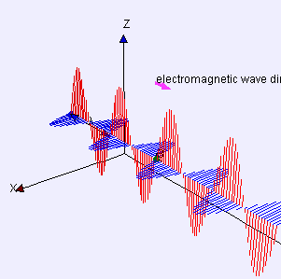
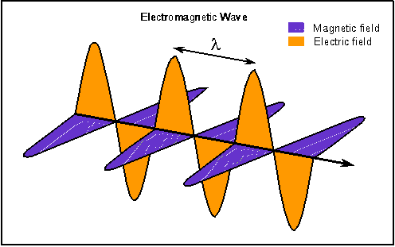
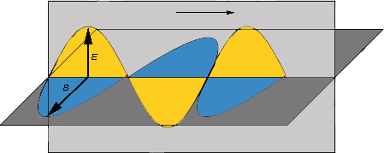
Elektromagnetické záření
Příčné vlnění elektrického a magnetického pole (elektromagnetické pole)
Dvě složky, které jsou na sebe kolmé:
  Intenzita elektrického pole E
  Magnetická indikce B

Slide 6
Optika
Nauka o světle
Světlo
  El. mag záření o vlnové délce 390 – 760 nm
  Frekvence zhruba: 3,9 . 10¹⁴ až 7,6.10¹⁴ Hz
  Ve vakuu se šíří rychlostí 3.10⁸ m/s
    Rychlost pro všechny typy el. mag záření
    Ve vzduchu se šíří jen o něco pomaleji než ve vakuu – většinou počítáme s rychlostí pro vakuum
  V ostatních prostředích se šíří pomaleji
  Platí
    f=c/ λ

Slide 7
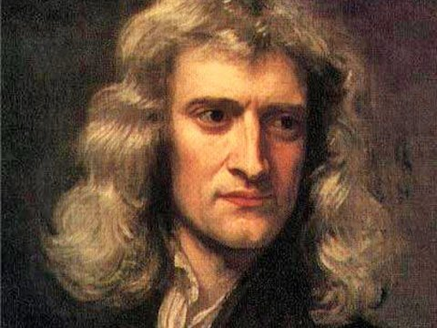
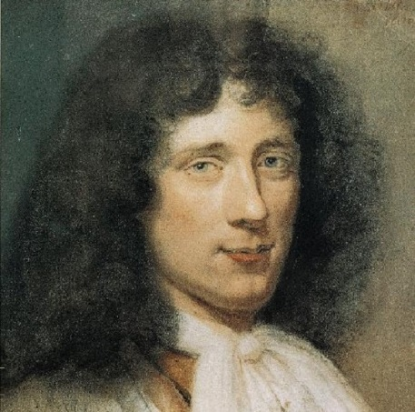
Historie optiky
17. století - dvě představy o světle
1) Částicová teorie (Newton)
  Světlo je proud částic
  Problém vysvětlit lom světla > dochází k urychlení částic > Která síla částice urychluje?
2) Vlnová teorie (Huygens)
  Světlo je vlnění prostředí (částic)
  Co se vlní mezi Sluncem a Zemí, když
  je tam vakuum?

Slide 8
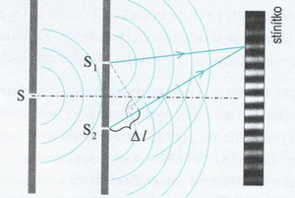
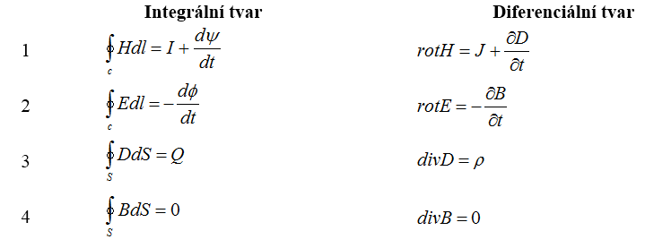
Historie optiky II
19. století
Počátkem století byla dokázána interference světla
  Potřeba miniaturních štěrbin a překážek – dříve nebylo technicky možné
Přijetí vlnové teorie
Tu navíc v druhé polovině století potvrdil J.C. Maxwell robustní matematickou teorií – Maxwellovy rovnice
Zdálo se, že debata končí…

Slide 9
Historie optiky III
20. století
Objeveny nové fyzikální jevy, které nelze vysvětlit jinak, než tím, že světlo je proud částic – fotonů
  Fotoelektrický jev, Comptonův rozptyl, vznik RTG záření
To vede k trochu paradoxnímu závěru dnešního pohledu na elektromag. záření – tzv. Kvantová teorie světla:
Světlo má obojí podstatu, v některých případech se chová jako vlnění a v jiných jako proud částic (Vlnově-korpuskulární dualismus).
Středoškolská optika se zabývá vlnovými vlastnostmi světla

Slide 10
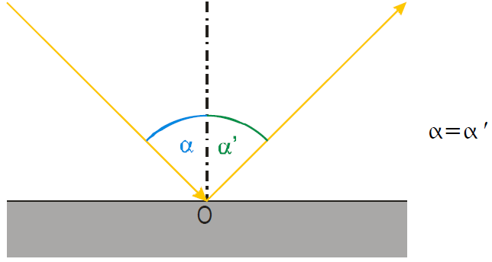
Zákon odrazu
Zákon odrazu:
  Úhel odrazu se rovná úhlu dopadu

Slide 11
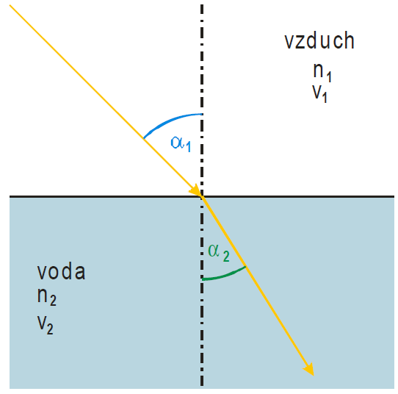
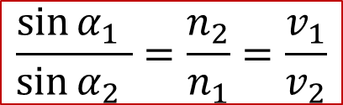
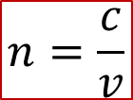
Zákon lomu- Snellův zákon
$$\frac{\sin{α_{1} }}{\sin{α_{2} }}=\frac{n_{2}}{n_{1}}=\frac{v_{1}}{v_{2}}$$
$$n=\frac{c}{v}$$
n…index lomu
c… Rychlost světla ve vakuu
v... Rychlost světla v prostředí

Slide 12
Lom světla II
Opticky hustší prostředí
  Prostředí, kde se světlo šíří pomaleji
Opticky řidší prostředí
  Prostředí, kde se světlo šíří rychleji
Fermatův princip
  Světlo se šíří tak, aby vzdálenost urazilo za co nejkratší čas
  V homogenním prostředí se šíří přímočaře
  Kdy světlo prochází z opticky řidšího do opticky hustšího, zkracuje si cestu a láme se ke kolmici
V různých prostředích se mění rychlost
Poměr rychlosti a vlnové délky světla je stálý
Frekvence zůstává stejná

Slide 13
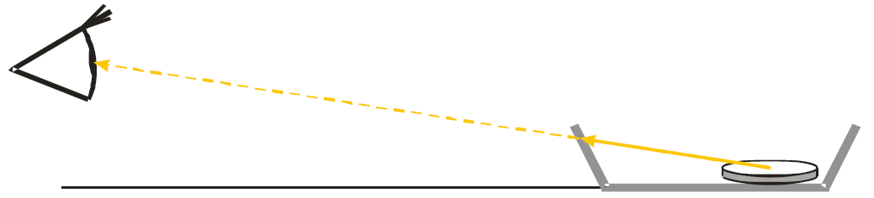
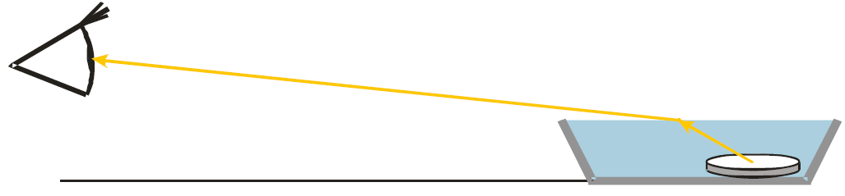
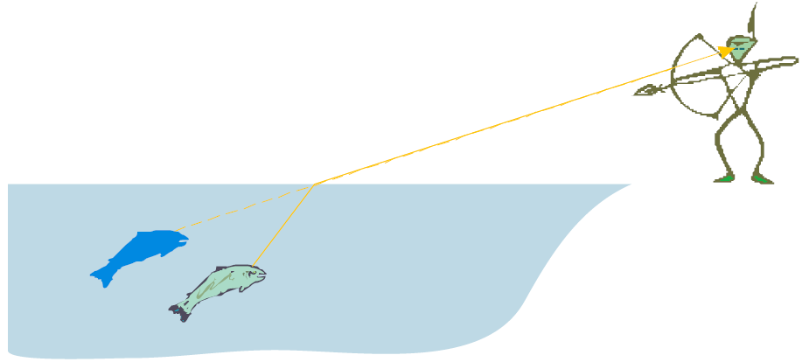
Lom světla III
Pokus s neprůhlednou miskou:

Slide 14
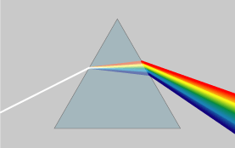
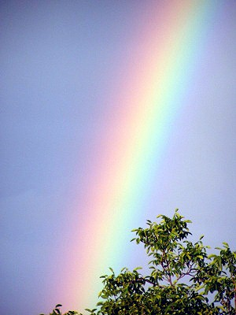
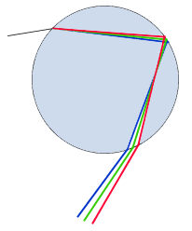
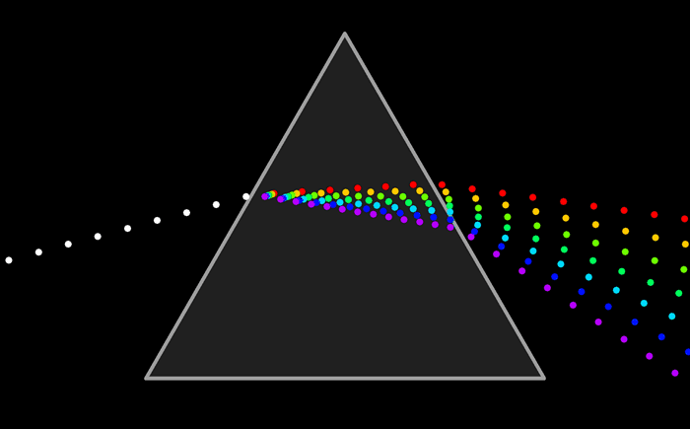
Lom světla závisí na frekvenci
Pokud pošleme na nějaké rozhraní bílé světlo, budou se jednotlivé barvy lámat pod různým úhlem (disperze světla)

Slide 15
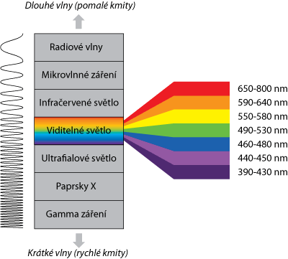
Disperze světla
Vzniká důsledkem závislosti rychlosti světla v látkách na frekvenci světla (rychlost světla se zpravidla s rostoucí frekvencí zmenšuje → ve vakuu k disperzi světla nedochází)
Index lomu optického prostředí závisí na frekvenci světla a při normální disperzi se s rostoucí frekvencí zvětšuje

Slide 16
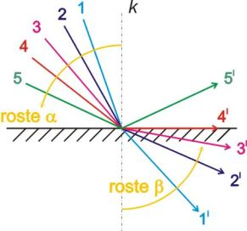
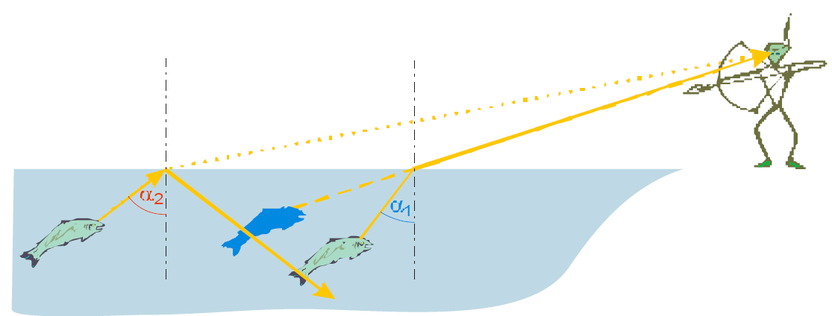
Kdy dochází k totálnímu odrazu?
Dochází k němu pokud zvolíme správný úhel na rozhraní z opticky hustšího do opticky řidšího prostředí
  Světlo se musí lámat od kolmice
Mezní úhel
  Úhel lomu je 90°
α₁ < α_{m} < α₂

Slide 17
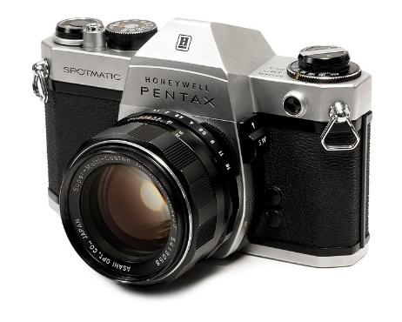
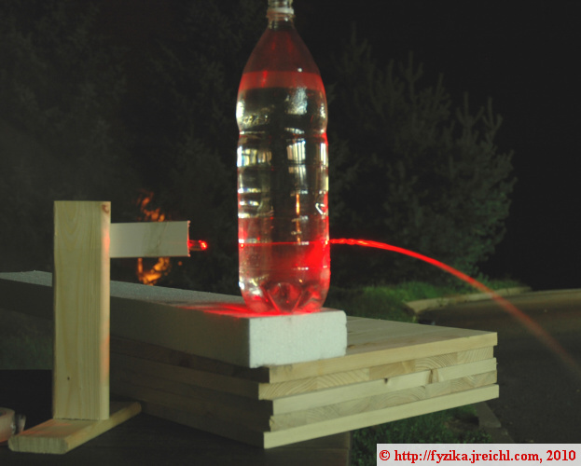
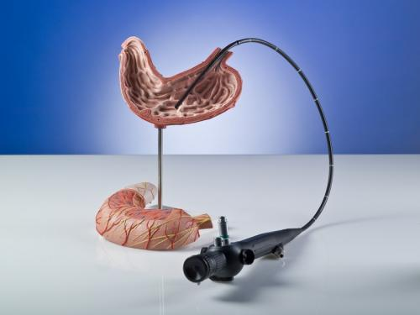
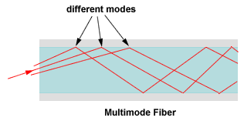
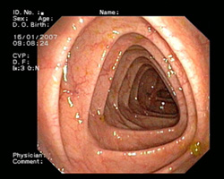
Úplný (totální) odraz světla
Když je úhel větší než mezní úhel, paprsek se nedostane z prostředí ven
Využití:
  Odrazné hranoly - fotoaparáty
  Refraktometrie – závislost odrazu na koncentraci
  Optická vlákna
  Endoskopie

Slide 18
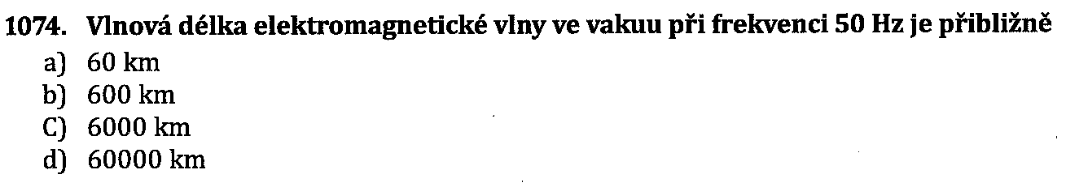
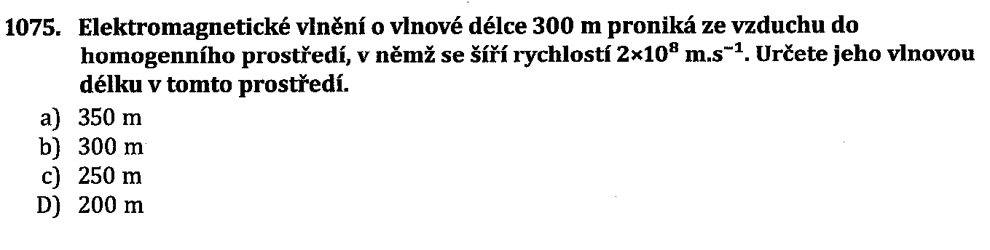
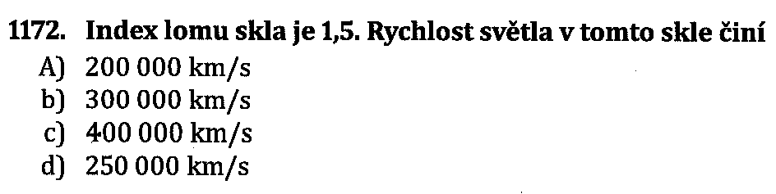
Příklady

Slide 19
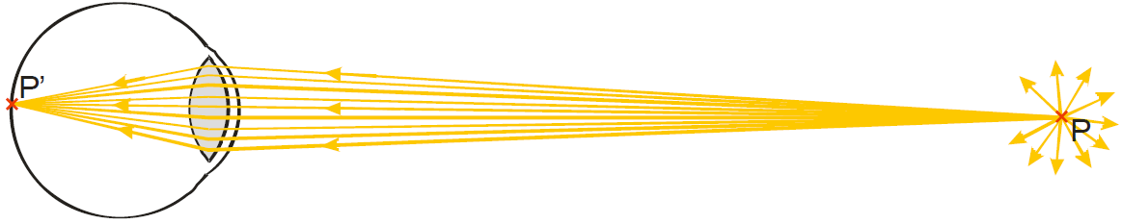
Optické zobrazení
Optické zobrazení
  Postup, kterým získáváme obrazy bodů
Optická soustava
  Soustava optických prostředí a jejich rozhraní, která mění směr paprsku
Lidské oko – optická soustava

Slide 20
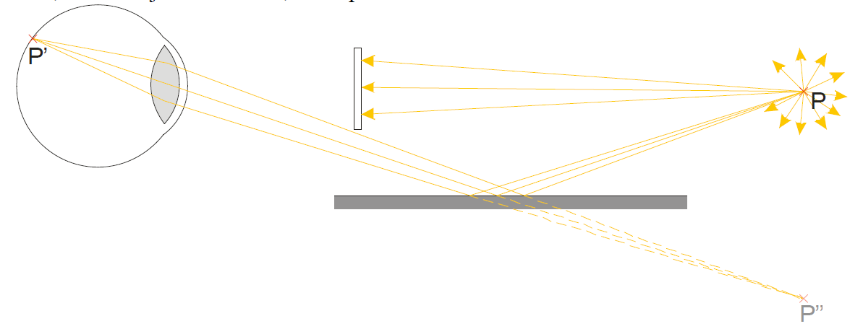
Obraz v zrcadle
Mozek předpokládá, že paprsky se šíří přímočaře
Proto se nám zdá, že paprsky vychází z bodu P za zrcadlem
Neskutečný/zdánlivý obraz

Slide 21
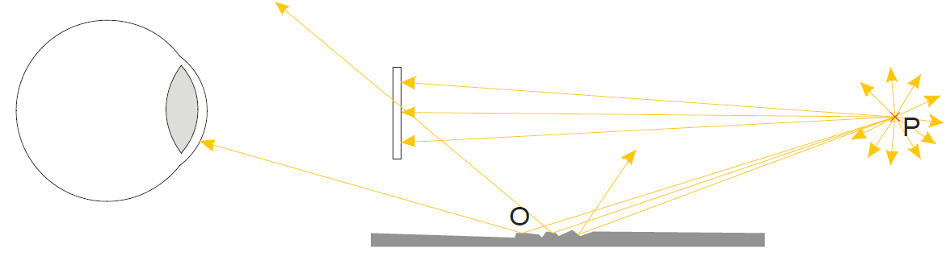
Zrcadlo
Co dělá zrcadlo zrcadlem? Rovný povrch
Leštění povrchů = > vytváření zrcadel
Klidná vodní hladina x rozvířená hladina

Slide 22
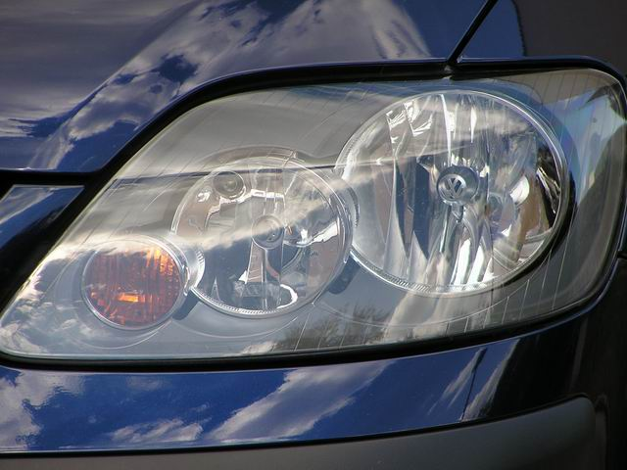
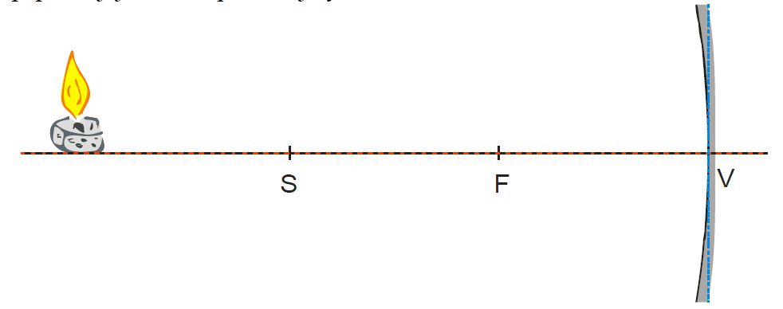
Duté zrcadlo
Kulové či parabolické
  S … střed kulové plochy
  V … vrchol dutého zrcadla
  F … Ohnisko – u kulového zrcadla uprostřed vzdálenosti SV

Slide 23
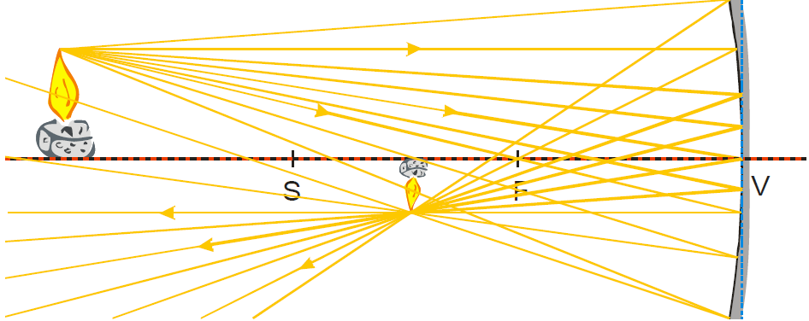
Duté zrcadlo
Zobrazení dutým zrcadlem
Platí, že úhel odrazu se rovná úhlu dopadu, jen musíme vždy brát úhel k tečně povrchu zrcadla

Slide 24
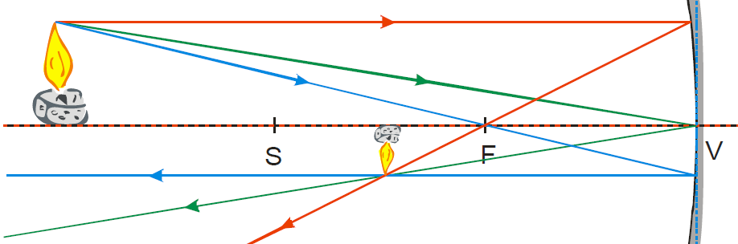
Duté zrcadlo
Významné paprsky
  Některé paprsky snadno zobrazitelné – platí pro ně zákonitosti
1) Vrcholový paprsek
2) Rovnoběžný paprsek
3) Ohniskový paprsek

Slide 25
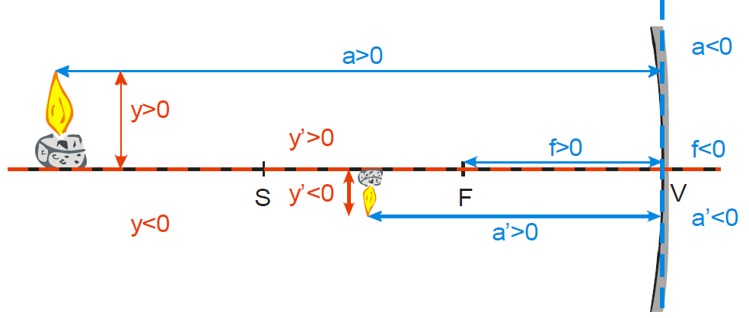

Zobrazovací rovnice
a, a´…vzdálenost předmětu a obrazu od vrcholu
y, y´… velikost předmětu a obrazu
f… ohnisková vzdálenost

Slide 26
Duté zrcadlo – různé typy zobrazení
Převrácený
Zmenšený
Skutečný

Slide 27
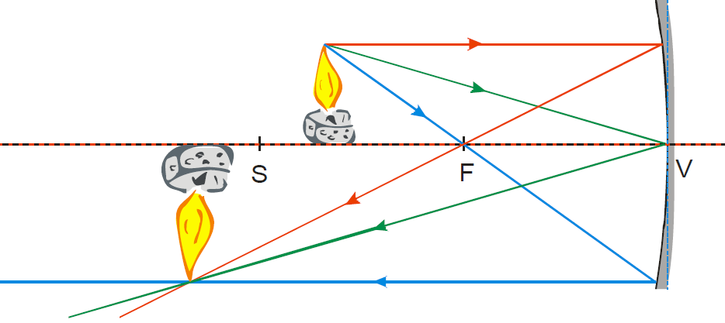
Duté zrcadlo – různé typy zobrazení
Převrácený
Zvětšený
Skutečný

Slide 28
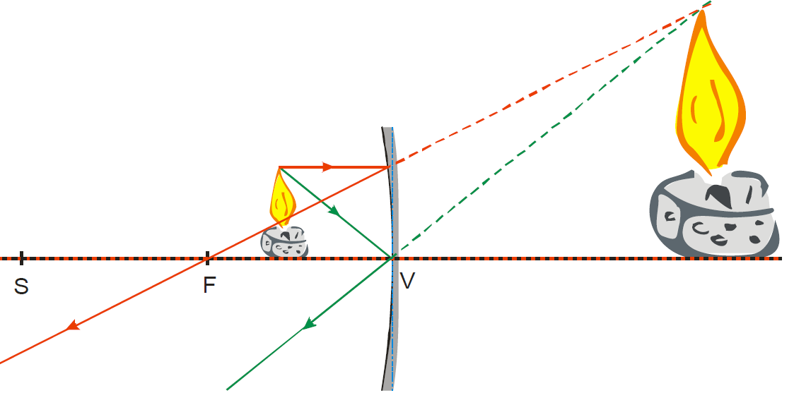
Duté zrcadlo – různé typy zobrazení
Zvětšený
Vzpřímený
Neskutečný

Slide 29


Vypuklé zrcadlo

Slide 30

Vypuklé zrcadlo
Významné paprsky
1) Vrcholový paprsek
2) Rovnoběžný paprsek
3) Ohniskový paprsek

Slide 31



Vypuklé zrcadlo – různé typy zobrazení
Typ obrazu je vždy stejný: Vzpřímený, zmenšený, zdánlivý

Slide 32



Čočky
Kus skla, či podobného materiálu, jehož okraje tvoří části kulových ploch
Index lomu materiálu čočky n₂ je větší než index lomu okolí
Dva druhy čoček
  Rozptylky
  Spojky

Slide 33

Typy čoček

Slide 34

Rovnice pro čočky
Zvětšení
Zobrazovací rovnice
Optická mohutnost φ, jednotkou je D (m⁻¹)
A … velikost předmětu
A´ … velikost obrazu
a … vzdálenost předmětu
a´…vzdálenost obrazu
f… ohnisko čočky

Slide 35

Spojka - významné paprsky
1) Středový paprsek – prochází beze změny směru
2) Rovnoběžný paprsek – láme se do ohniska za čočkou
3) Ohniskový paprsek – láme se rovnoběžně s opt. osou

Slide 36
Spojka - typy zobrazení
Zmenšený, převrácený, skutečný

Slide 37

Spojka - typy zobrazení
Zvětšený, převrácený, skutečný

Slide 38

Spojka – typy zobrazení
Zvětšený, vzpřímený, neskutečný

Slide 39

Rozptylka - významné paprsky
1) Středový paprsek – prochází beze změny směru
2) Rovnoběžný paprsek – láme se do ohniska před čočkou
3) Ohniskový paprsek – je do ohniska za čočkou, láme se rovnoběžně s opt. osou

Slide 40


Rozptylka – typy zobrazení
Obraz vždy stejný
Vzpřímený
Zmenšený
Neskutečný

Slide 41

Anatomie lidského oka

Slide 42
Lidské oko z hlediska fyziky vidění
Čočka
  Zaostřování = akomodace
Vzdálený bod – čočka není zaostřena
  U zdravého oka v nekonečnu
Blízký bod – čočka při maximální akomodaci
  U zdravého člověka je ve 20 letech okolo 10 cm
  S věkem se vzdálenost zvyšuje
    presbyopie (stařecká dalekozrakost) – ztráta elastičnosti čočky
Konvenční zraková vzdálenost
  Vzdálenost od oka, při které se oko nemusí namáhat
  Pro zdravé oko 25 cm

Slide 43

Akomodace zdravého oka

Slide 44


Vady oka
Dalekozrakost (hypermetropie)
Krátkozrakost (myopie)

Slide 45


Oční vady a jejich korekce
Dalekozrakost (hypermetropie)
Krátkozrakost (myopie)
Astigmatismus

Slide 46



Lupa
Zvětšení lupy:
  d … kon. zraková vzdálenost
  α … pozorovací úhel bez lupy
  α´… pozorovací úhel s lupou

Slide 47


Optický mikroskop
Skládá se ze dvou spojných soustav
čoček:
  Objektiv
  Okulár
  Společná optická osa - čočky jsou v sérii

Slide 48
Zvětšení mikroskopu
Součin zvětšení objektivu a okuláru
Zvětšení u běžných mikroskopů do 1000x
Maximální zvětšení speciálních mikroskopů 2000x
Větší zvětšení (rozlišení) naráží na vlnové vlastnosti světla
  Nejmenší vid. světlo má kolem 400 nm
  Platí, že max. rozlišení je plus mínus polovina vlnové délky (0,2 μm)
Většího rozlišení dosahuje „vlnění“ s menší vlnovou délkou
  Elektronová mikroskopie (100 000x)

Slide 49



Příklady II

Slide 50



Příklady III

Slide 51
Reference
1. KRYNICKÝ, Martin. Elektronické učebnice matematiky a fyziky. [online]. 2013-01-28 [cit. 2013-02-29]. Dostupné z: http://www.realisticky.cz/ucebnice.php?id=3
2. REICHL, Jaroslav, VŠETIČKA Martin. Encyklopedie fyziky [online]. [cit. 2013-02-29]. Dostupné z: http://fyzika.jreichl.com/main.article/view/150-mechanicke-kmitani-a-vlneni
3. Wikipedia [online]. [cit. 2013-02-29]. Dostupné z: http://en.wikipedia.org
4. Hyperphysics – Georgia State University [online]. [cit. 2013-02-29]. Dostupné z: http://hyperphysics.phy-astr.gsu.edu/hbase/hframe.html

